Slide 1
Segmentação 2
Grupo: Daniel
David
Meg

Slide 2
Rotulagem de componente conectado
Algoritmo para detectar e contar o número de regiões conectadas , também chamadas de blobs,em uma imagem binária.
Frequentemente, isso é feito após um algoritmo de segmentação.
O resultado da segmentação é processado pelo algoritmo de rotulagem de componentes conectados para contar o número de regiões distintas.

Slide 3
Objetivo
A entrada do algoritmo é uma imagem binária.
O objetivo é rotular cada componente conectado (ou blob) com o mesmo rótulo exclusivo.
Como cada blob será rotulado, podemos inferir o número total de blobs individuais.

Slide 4
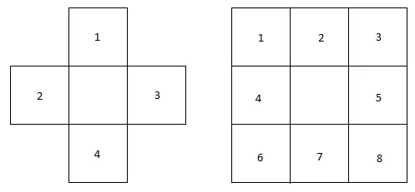
Tipos de conectividade
Existem duas maneiras comuns de definir se um componente está ou não conectado. Uma delas é definir que um pixel só tem 4 vizinhos. A outra é definir que um pixel tem 8 vizinhos.

Slide 5
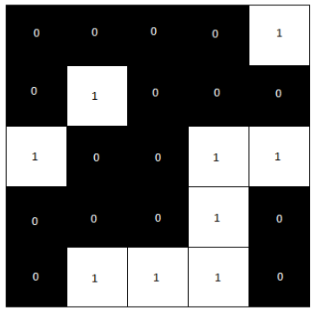
Algoritmo de duas passagens
Uma forma de implementar a rotulagem de componente conectado é através do algoritmo de duas passagens.
Vamos agora demonstrar o funcionamento do algoritmo de duas passagens para a imagem abaixo

Slide 6
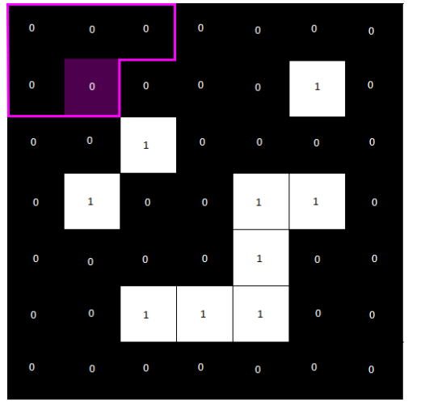
Algoritmo de duas passagens
Inicialmente adicionamos uma borda de elementos nulos para facilitar os cálculos.
Então percorremos cada elemento da coluna e depois por linha.

Slide 7
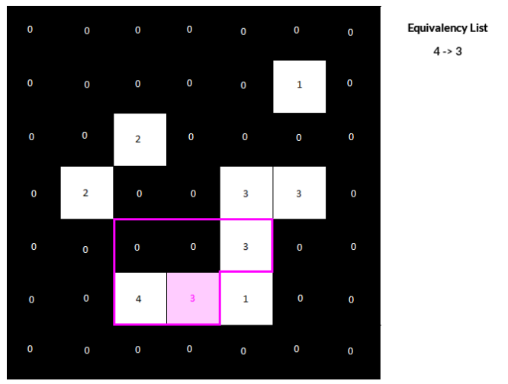
Algoritmo de duas passagens
Ele faz um loop sobre cada pixel e atribui a ele um rótulo
Ele também registra equivalências.

Slide 8
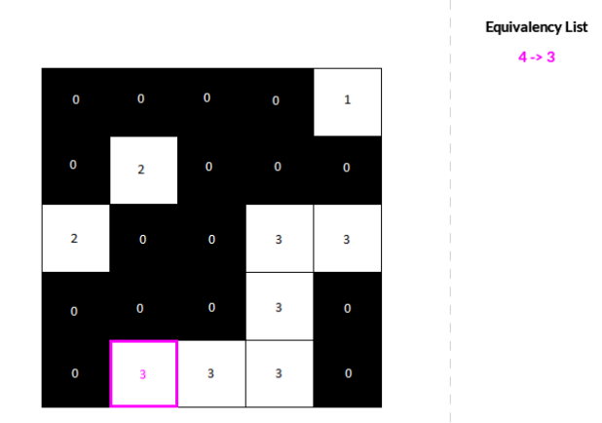
Algoritmo de duas passagens
Agora removemos a borda de zeros.
Então percorremos cada elemento novamente e atribuímos o menor valor equivalente

Slide 9
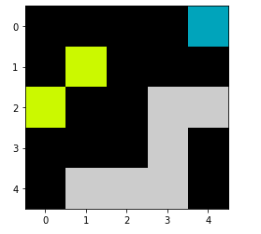
Algoritmo de duas passagens: Resultado

